Slide 1
指纹门禁
物联1701 何鑫

Slide 2

概述
为了方便日常进出，可通过密码或者指纹进行身份认证，在该设备中，可输入超级密码进入管理员状态，进行更改密码，（更改密码应当验证原密码）设备掉电后，密码不会丢失，增加指纹，非用户可以选择输入密码，和指纹输入进行身份认证，在输入密码时，应实现可以清除，可以退出

Slide 3
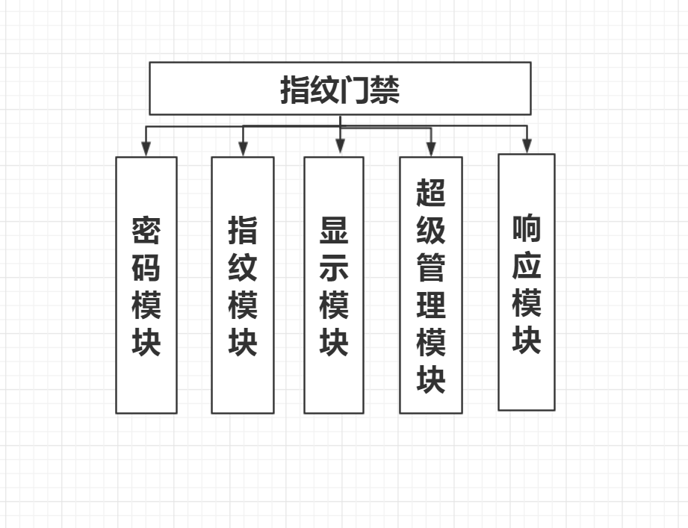
整体框架

Slide 4
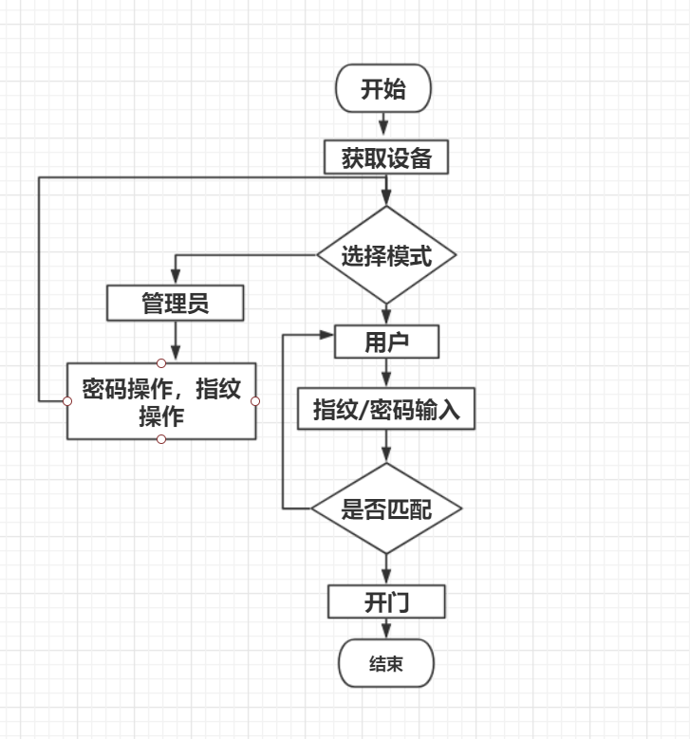
流程图

Slide 5
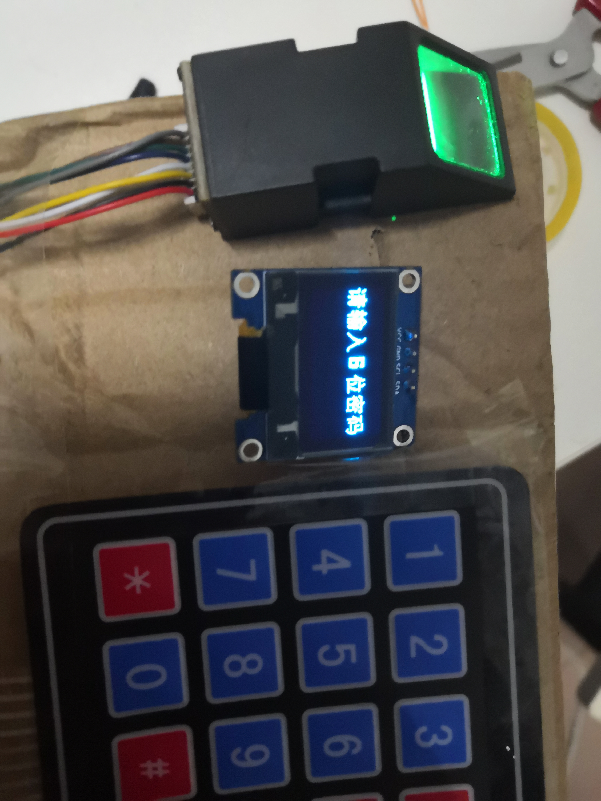
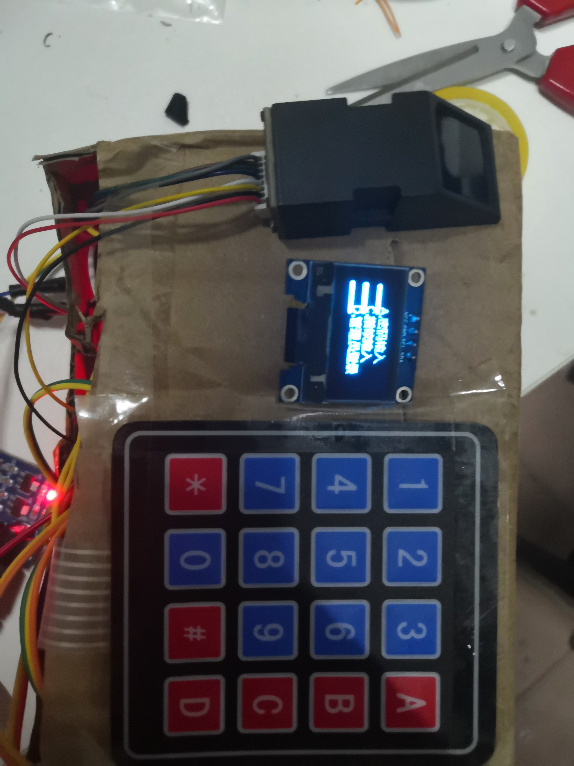
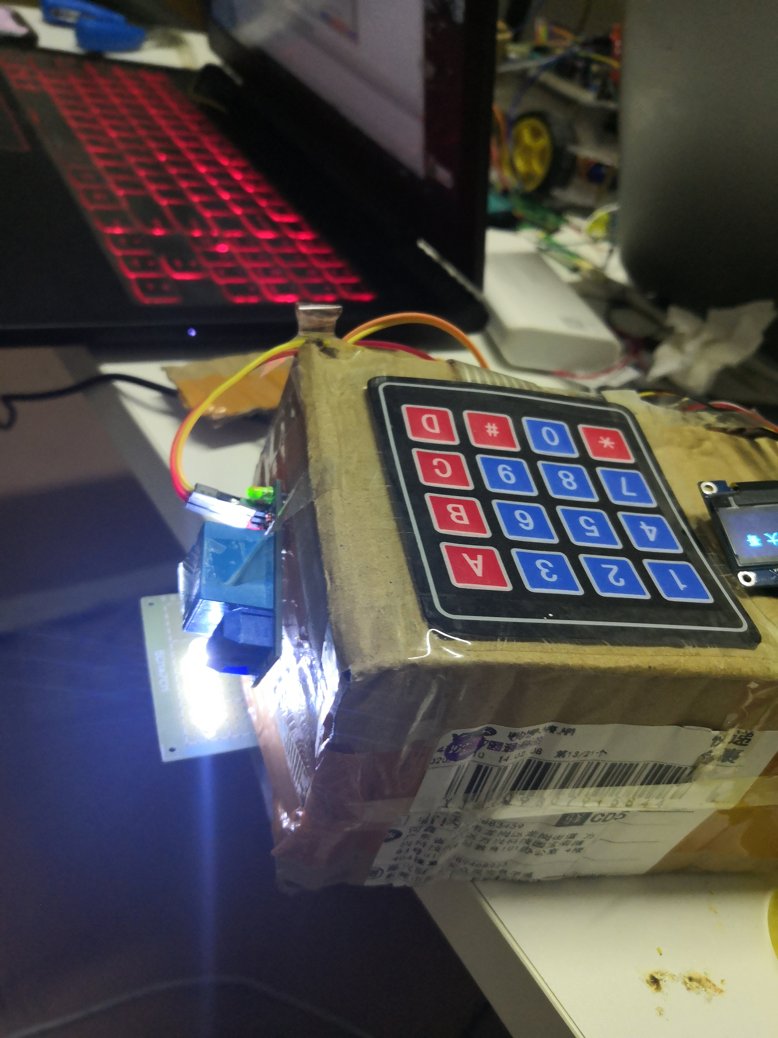
实物

Slide 6
使用资源
该项目采取
指纹部分：AS608作为指纹模块（可存放300个数据）
密码输入：4*4矩阵按键，
显示部分：OLED模块，
密码获取：AT24C02模块，
响应部分：LED模块，继电器（模拟开门）

Slide 7
问题总结
指纹录入需要获取ID，人为赋值ID太过麻烦
解决方案：
方案1：获取指纹总数，ID = sum + 1；
方案2： 寻找空位，直接补入
指纹能刷，但不能录？为什么？
原因：在测试代码里，采用独立按键进行控制，而单片机上的外部中断在P3^2和P3^3,因此，在测试时，产生影响！
解决方案：换个按键测试

Slide 8
个人总结
此次项目主要涉及如何使用一些新的模块，如何去了解它的开发流程，当我看到AS608的代码后，觉得它的代码量太多，肯定是不容易理解，但去了解了它的开发资料后，它的量虽然多，但也不是特别的难，还有更加灵活的利用所学过的模块，在编码过程中，更需要考虑的是如何减少模块与模块间的耦合度，提高模块的独立性。而在于组装方面，更难的就是焊板子，焊接是门技术活，一不小心就会焊崩了

